Slide 1
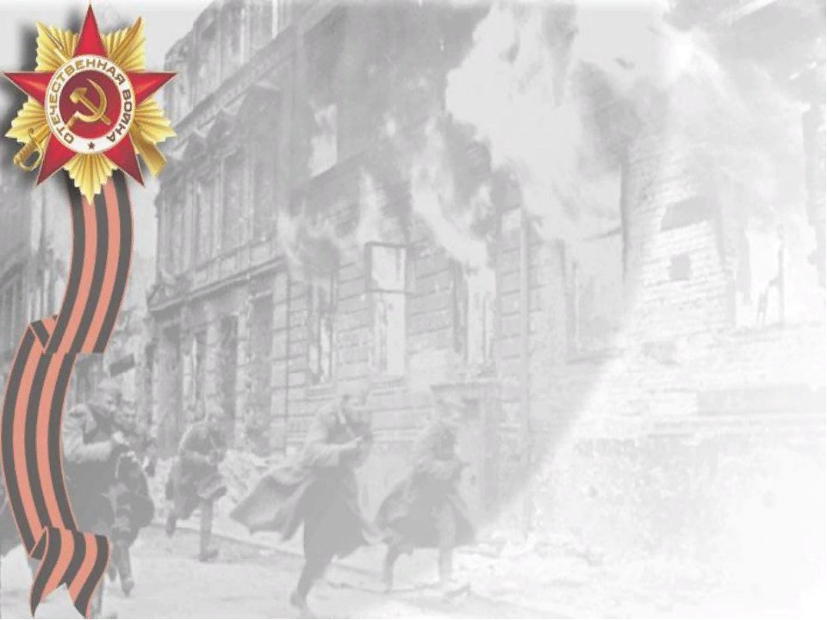
Интересные факты о Дне Победы

Slide 2
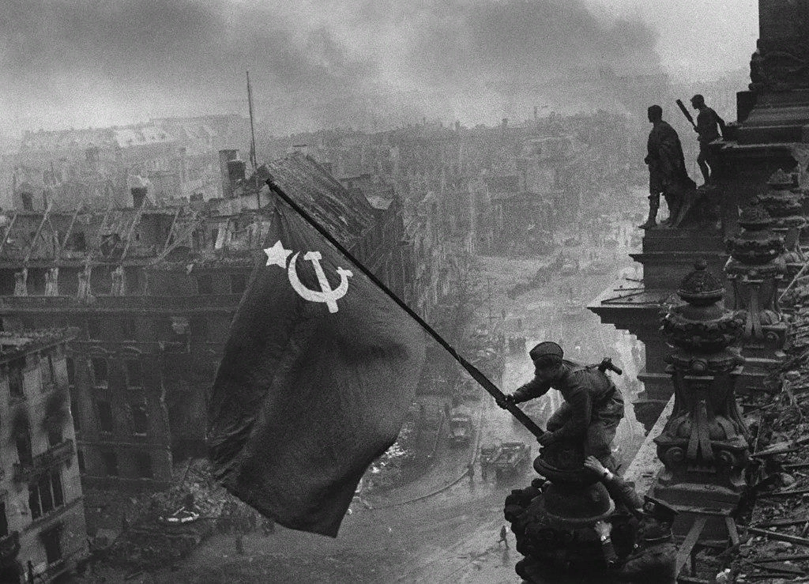
мая
Факт №1
Знамя на Рейхстагом
Предназначенный для водружения над Рейхстагом штурмовой флаг 150-й стрелковой дивизии 3-й ударной армии 1-го Белорусского фронта, ставший Знаменем Победы, был установлен на крыше в 22 часа 30 апреля по «берлинскому» времени, но 1 мая по московскому. Он стал четвертым по счету знаменем из установленных на крыше здания. Первые три были уничтожены в результате ночного дальнобойного немецкого артобстрела, из-за которого был разрушен стеклянный купол здания. Но вражеская артиллерия не смогла уничтожить закрепленное на восточной крыше знамя, водруженное Берестом, Егоровым и Кантарией. Символом Победы стала фотография Евгения Халдея «Знамя Победы над Рейхстагом».

Slide 3
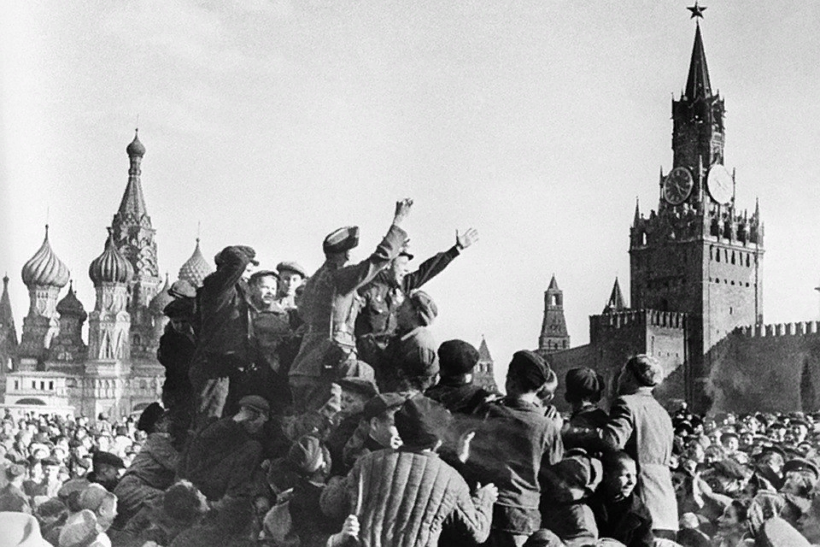
Факт №2 Празднование Берлин был взят еще 2 мая, но немецкие войска оказывали ожесточенное сопротивление Красной армии еще более недели, прежде чем фашистским командованием, во избежание напрасного кровопролития было, наконец, принято решение о капитуляции.
Самым интересным фактом является то, что за границей День Победы празднуют не 9-го мая, как в России, а 8-го , так как акт капитуляции по центральноевропейскому времени был подписан 8 мая 1945 года в 22:43 (9 мая в 0:43 по московскому времени).

Slide 4
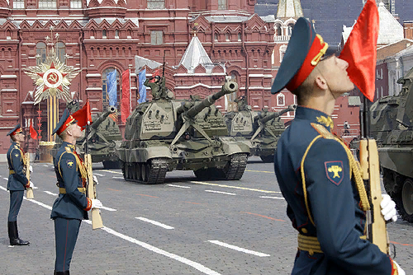
20 лет без парада
Мало кто знает, но на протяжении 20 лет 9 Мая вообще не считалось праздничным днем.
В 1948 году руководство страны заявило, что надо забыть о войне и заниматься восстановлением государства. И только в 1965 году 9 Мая как праздник возродил Брежнев. Тогда же был проведен второй парад Победы. Третий прошел к 40-летию Победы — в 1985 году, следующий — спустя еще 15 лет.
После распада Советского Союза парады 9 мая не проводились вплоть до 1995 года, и лишь с этого года они стали постоянными.

Slide 5
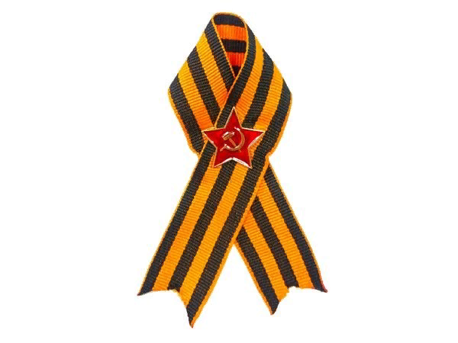
имая
Георгиевская лента
Мало кому известно о важном смысле георгиевской ленты, точнее, об имении Георгий для Дня Победы. 6 мая 1945 года, прямо накануне Дня Победы, был День Георгия Победоносца, а капитуляцию Германии подписал маршал Жуков, которого тоже звали Георгий.
Георгиевская лента: — биколор (двуцвет) оранжевого и черного цветов. Оранжевый означает огонь, а черный - дым. Она ведет свою историю от ленты к солдатскому ордену Святого Георгия Победоносца, учрежденного 26 ноября 1769 императрицей Екатериной II. Эта лента с небольшими изменениями вошла в наградную систему СССР как "Гвардейская лента" - знак особого отличия солдата. Ею обтянута колодка очень почетного «солдатского» ордена Славы.

Slide 6
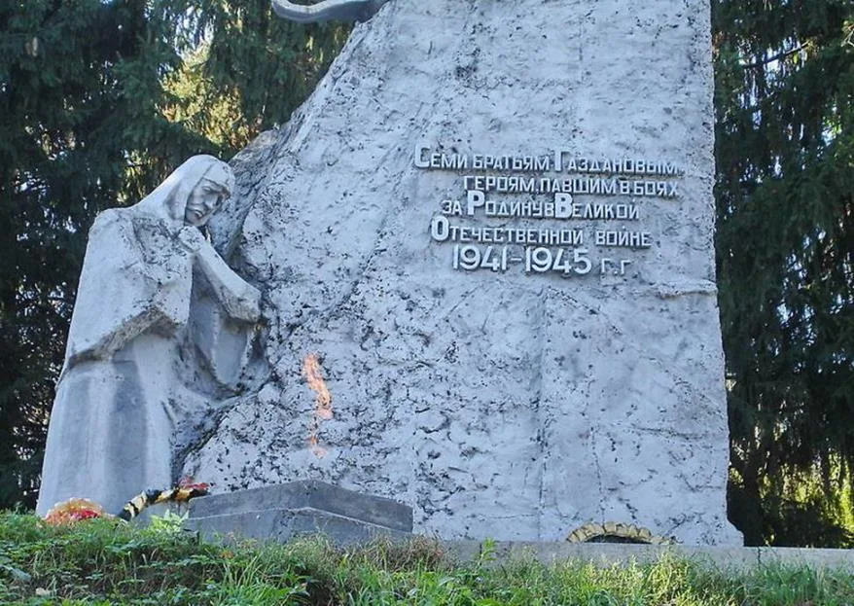
Салют , песня Песня «Журавли», которая исполняется в День Победы, обязана возникновением памятнику, который установили в 1963 году в селе Северной Осетии на честь Тасо Газдановой и ее 7 сыновьям, которые погибли на фронту Великой Отечественной войны. Однажды данный памятник был посещен поэтом Расулом Гамзатовым. Узнав историю семьи Газдановых, он создал пронзительное творение на родном аварском языке.

Slide 7
Вопросы от Знайки:
Когда началась В. О. В ?(22июня 1941г.)
Когда закончилась В. О. В ?(9 мая 1945г.)
Какого цвета Знамя Победы? (Знамя Победы красного цвета.)
Что изображено на Знамени Победы? (На Знамени Победы изображены: звезда, серп и молот, надписи.)
Сколько лет 9 мая не считалось праздничным днём? ( 20 лет)
Биколор чёрно-оранжевого цвета является одним из главных атрибутов Дня Победы в Великой Отечественной войне? (Георгиевская лента)

Slide 8
